Slide 1
Mihályi Péter
Az „elfeledett” COVID hatása és tartós következményei
(Szabadság és Reform Intézet, 2022. szeptember 17.)

Slide 2
Tartalom
2 ½ év tanulságai
Az emberiség (Homo sapiens),
a világgazdaság és
a magyar gazdaság számára.

Slide 3
I. Régi és új tanulságok az emberiség számára

Slide 4
Viruses live on Earth for 4-500 million years
A virus is a small infectious agent that replicates only inside the living cells of other organisms. Viruses can infect all types of life forms, from animals and plants to microorganisms, including bacteria. The origins of viruses in the evolutionary history of life are unclear: some may have evolved from plasmids—pieces of DNA that can move between cells—while others may have evolved from bacteria.
Our present knowledge is limited to 5,000 virus species, although there are millions of types.
SARS viruses and influenza viruses are – in many ways - similar to each other and compete with each other. But there is a big difference – the existence of „long Covid”.

Slide 5
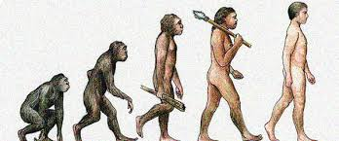
From apes to humans
https://www.youtube.com/watch?v=d1D0h3xduvM
Homo sapiens: max. 200 000 years in Africa

Slide 6
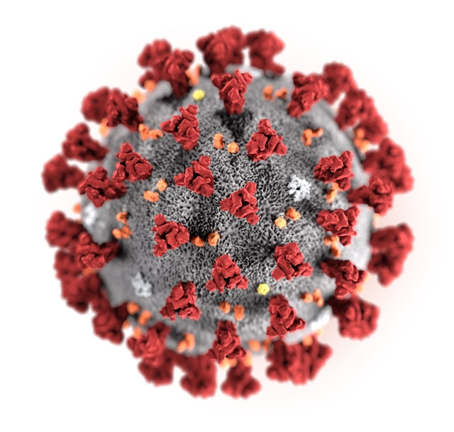
Pandemics (affecting two or more continents): Coronavirus disease 2019 (short: Covid-19)
A coronavirus was first isolated from humans in the 1960s. Today, there are 20 thousand known coronavirus species which are potentially harmful for humans. SARS-CoV-2 is just one of those.
Severe acute respiratory syndrome coronavirus 2 (SARS-CoV-2), the virus that causes COVID-19. It was isolated first in China in early 2020.

Slide 7
The channels of possible transmissions (infection)
From animals to humans
From humans to objects, and from objects to humans
From humans to humans

Slide 8
Human beings share the environment with animals
Animals → Humans (latin:zoonosis)

Slide 9
Risk groups

Slide 10
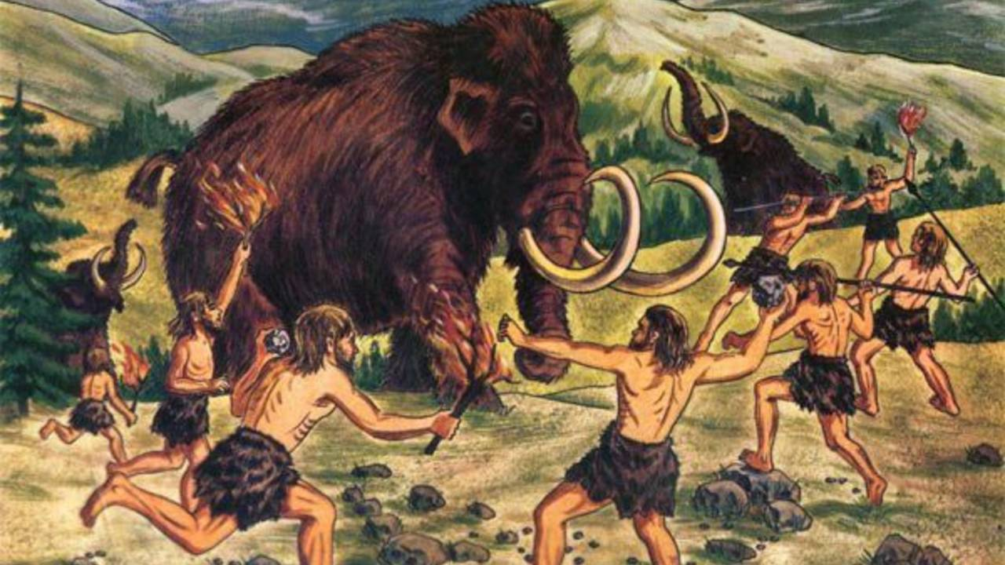
Why does our immune system weaken with age?
Life was dangerous. Most of the time in human history people’s life expectancy was short (less than 40 years).

Slide 11
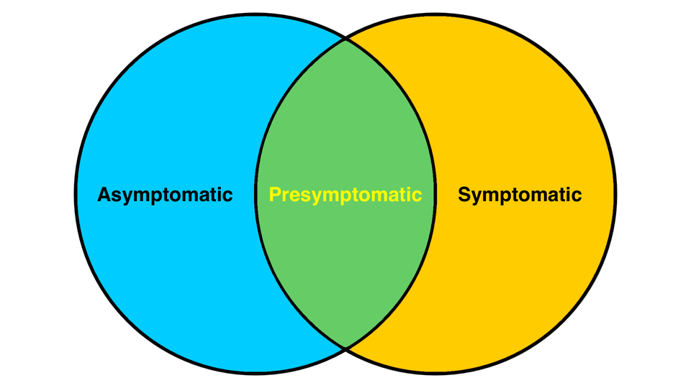
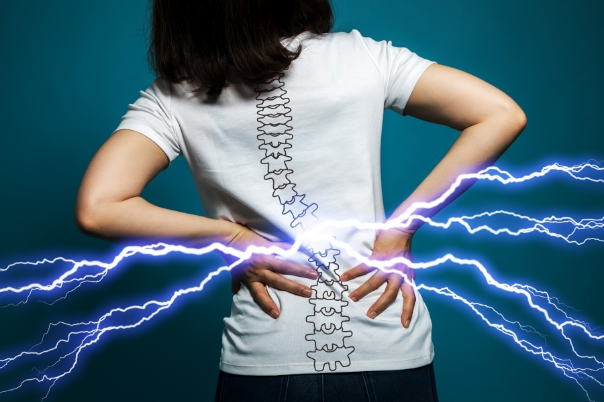
No. 1. challenge in the fight against SARS-Cov.-2
A fact known from Day 1.
The Sweedish approach (Anders Tegnell): the goal is heard immunity.
No symptoms!
No pain!

Slide 12
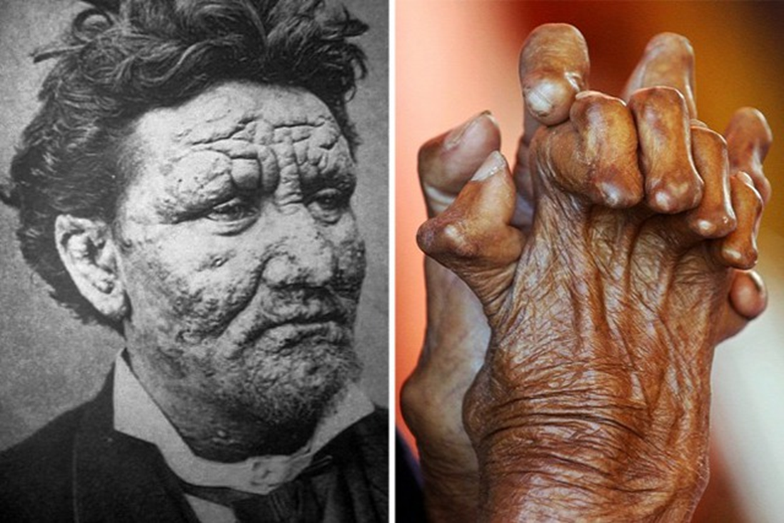
Asymptomatic infection
Any disease is classified asymptomatic if a patient tests as carrier for a disease or infection but experiences no symptoms.
→ People with a strong immune system have no symptoms.
Counter example: Leprosy

Slide 13
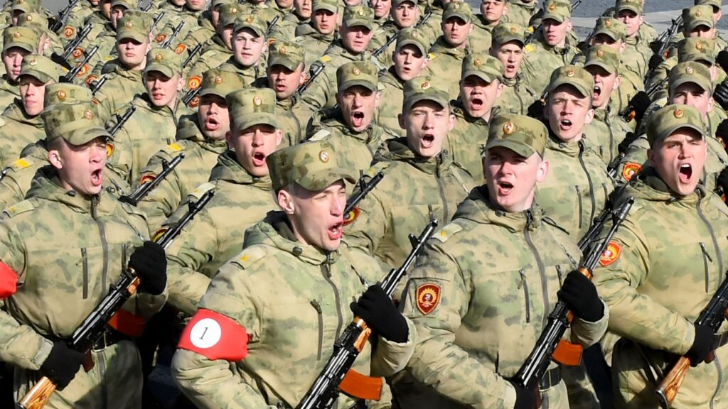
The Russian invasion of the Ukraine (incl. the massive concentration of 200 thousand Russian soldiers) did not impact on the Covid situation. Why? In case of the SARS-Cov.-2 virus, young men have strong immune systems.

Slide 14
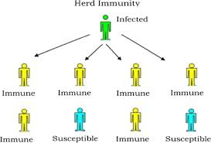
The big disappointment after the mass inoculation campaigns (2022) Herd immunity is not achievable, multiple reinfection is frequent even after four jabs and/or multiple natural infections.

Slide 15
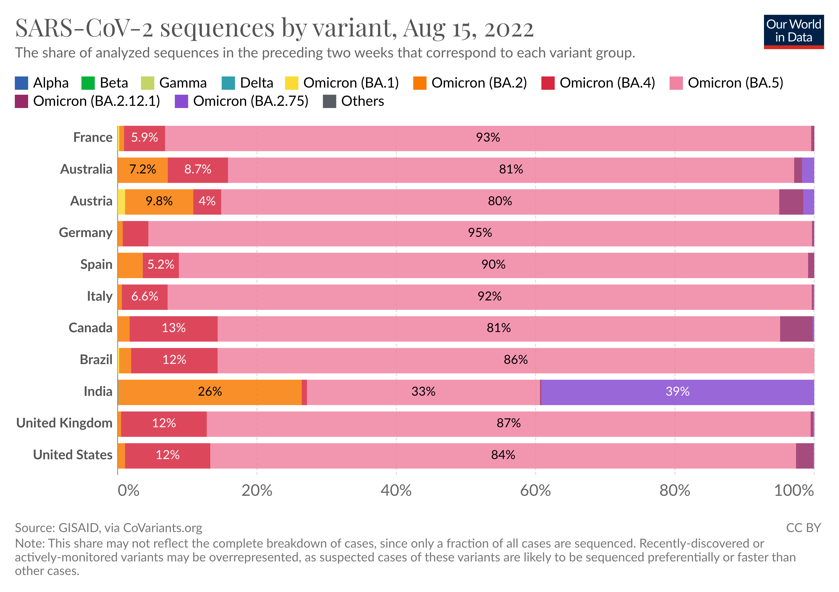
No. 2. challenge in the fight against Covid: the virus is changing

Slide 16
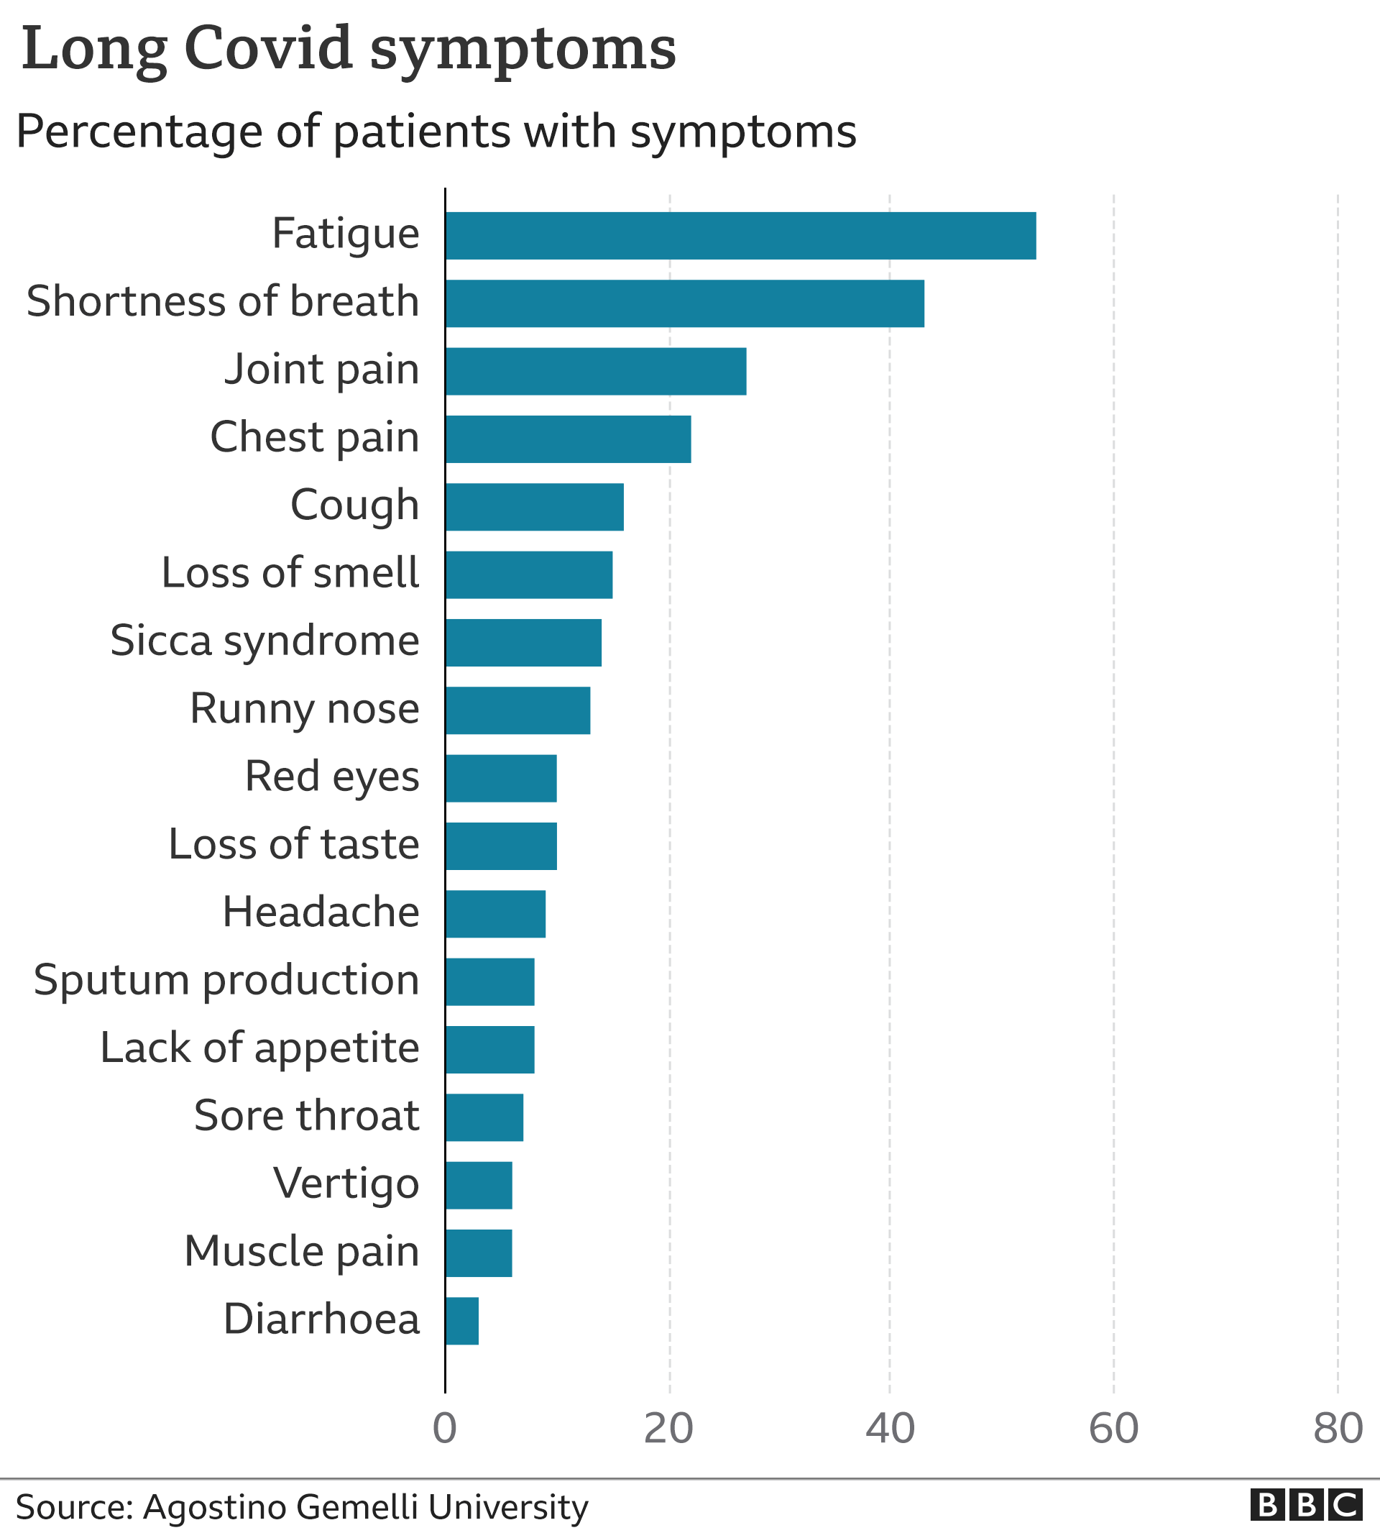
No. 3 challenge: the risk of Long Covid (≈ 200 identified symptoms)

Slide 17
II. 2 ½ év tanulságai a világgazdaság számára
A legszegényebb országok nem szenvedtek el drámai többlet-halálozást, mint ahogyan azt sokan várták.
A nemzetközi légiforgalom és a határok lezárása több kárt okoz, mint hasznot. (A WHO előre megmondta!)
Az iskolák bezárása – különösen Afrikában és Latin Amerikában – életre szóló emberi tőke veszteséget okoz(ott).
Kína saját csapdájába esett (zéró tolerancia + saját fejlesztésű vakcina). A kínai lassulás a világgazdaság egészét is súlyosan érinti 2022-ben, de lehet, hogy 2023-ban is.
Az ellátási láncok megbomlására senki sem számított (munkaerőhiány).
Az a tény, hogy a kereslet sok országban eltolódott a szolgáltatásoktól a fogyasztási javak felé, erős inflációs nyomást gyakorol a világgazdaságra.

Slide 18
Gyors tudományos eredmények
Az mRNS típusú vakcinák (pl. Pfizer) viszonylag tartós védelmet biztosítanak 10$/vakcina áron.
Viszonylag megbízható, egyszerű és olcsó Covid-tesztek kaphatók. Hátrány: egyre kevésbé megbízhatók a hivatalos fertőzöttségi és megbetegedési adatok.
Viszonylag jó eredménnyel lehet kezelni a friss fertőzéseket (Paxlovid), de ez a tablettás gyógyszer drága.

Slide 19
III. Magyarországi hatások
Transzparencia hiánya → „mert növeli, ki elfödi a bajt”. Kommunikációs szempontból működött
Soha nem dolgozott a magyar egészségügy olyan keveset, mint 2020-ban és 2021-ben →
Itt is: keleti nyitás (kínai és orosz vakcinák)
Dilettáns és korrupt közbeszerzések (Sinopharm, teszt anyagok, lélegeztető készülékek)
A halálozások száma megfelel az ország, illetve az adott térség fejlettségének.
Szétzilálódott a magyar egészségügy.
A „lockdown” növekedési vesztesége minimális volt az erőltetett kereslet-gerjesztő fiskális és monetáris politika miatt (GDP:
2017 óta általános munkaerőhiány → inflációs spirál.
GDP

Slide 20
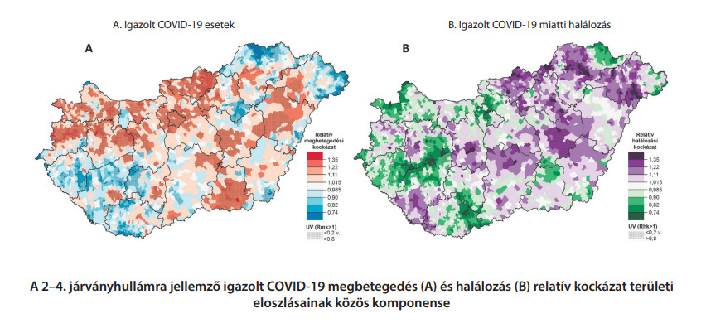

Slide 21
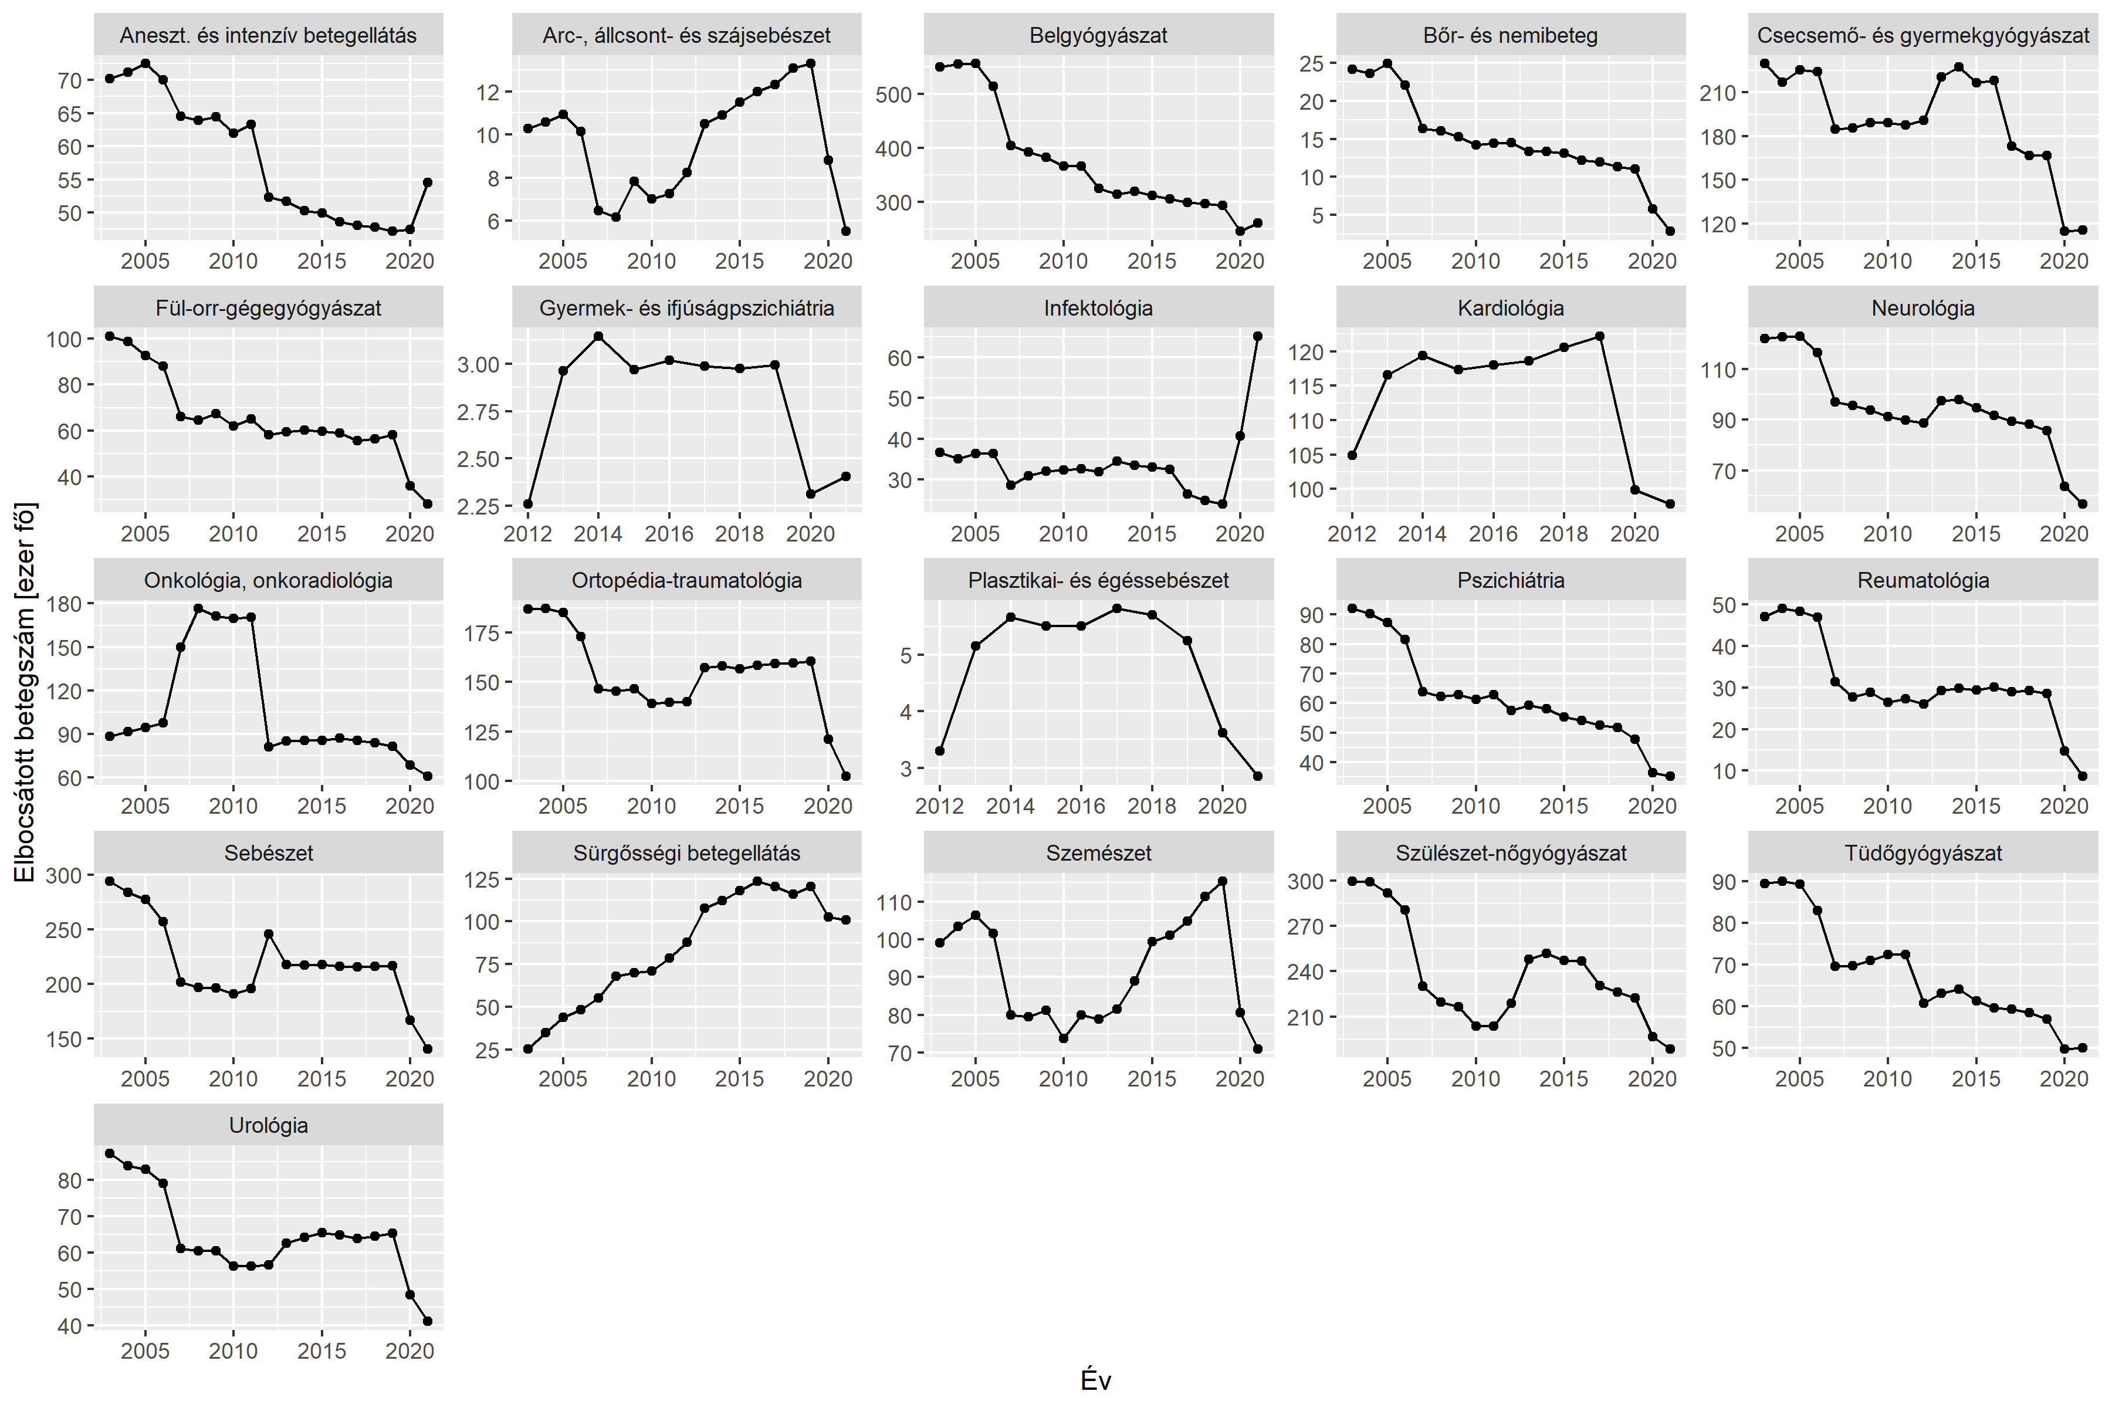
Forrás: Ferenczi Tamás

Slide 22
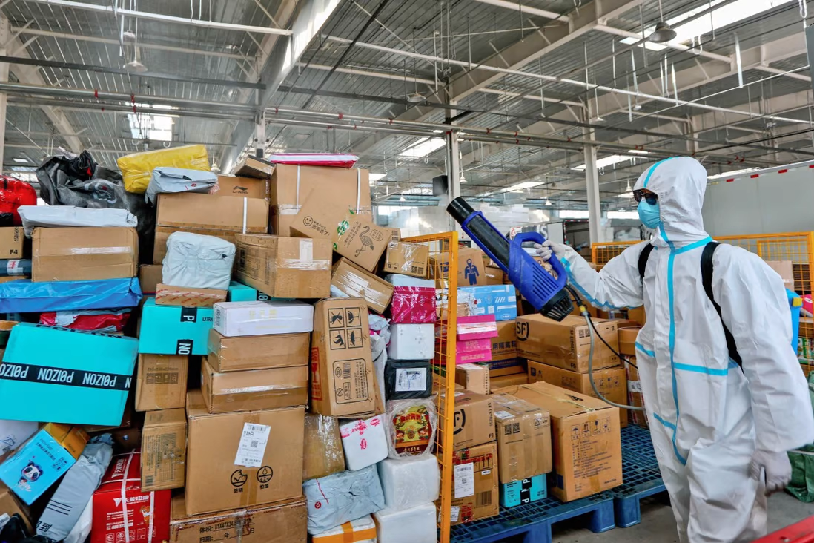
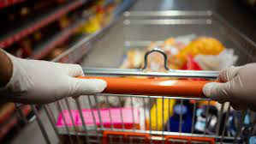
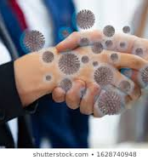
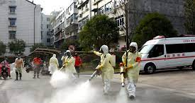
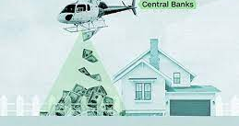
Take-home message: A pánik nem segít! Köszönöm a figyelmet.
Köszönöm a figyelmet.

